Slide 1
Systém a evoluce vyšších rostlin
nahosemenné I

Slide 2
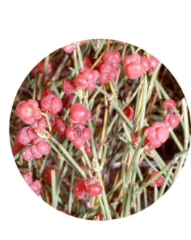
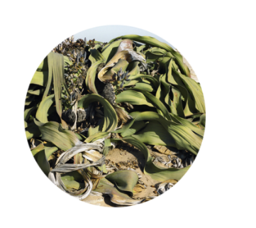
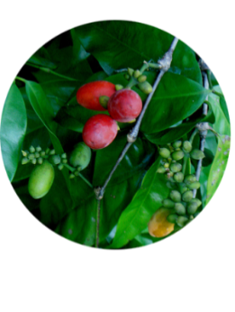
Evoluční vztahy nahosemenných
kapraďorosty
cykasy
Ephedraceae
jinany
Welwitschiaceae
Gnetales
jehličnany
Gnetaceae
krytosemenné
podle http://www.mobot.org/MOBOT/research/APweb/

Slide 3
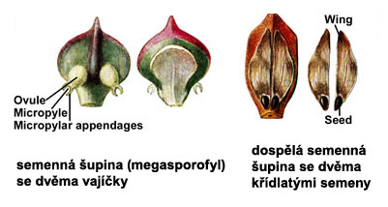
Společné znaky
dřeviny – stromy a keře, druhotně tloustnou
rostliny jednodomé i dvoudomé
nemají květy, jen megasporofyly a mikrosporofyly
vajíčka/semena nejsou uzavřena v plodolistech
největší rozvoj v druhohorách
podle: http://www.seedbiology.de/images/pinussylvestris1.jpg

Slide 4
Společné znaky
převaha sporofytu nad gametofytem
– gametofyty se vyvíjí uvnitř spor
heterosporie
přeměna megasporangií v dokonalejší vajíčka s jedinou funkční
megasporou, která neopouští vajíčko
vajíčka vyrůstají na bázi nebo okrajích plochých nebo
redukovaných semenných šupin (megasporofylů)
– nejsou dokonale chráněna, jsou „nahá“
– dozrávají v semena s diploidním zárodkem a
haploidním živným pletivem – endospermem

Slide 5
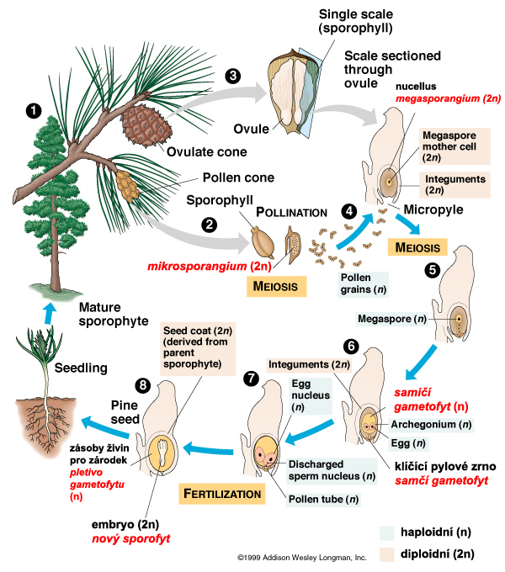
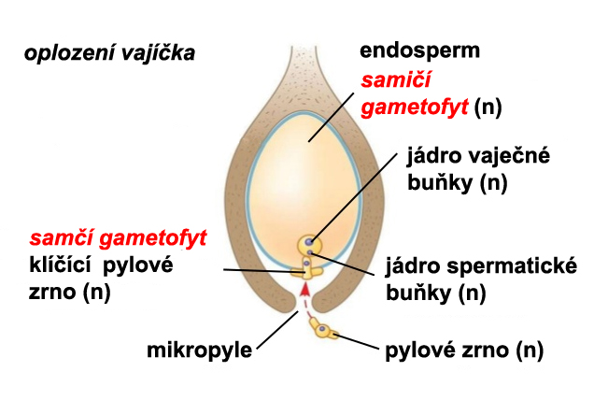
Životní cyklus nahosemenných
Cykasy a jinany mají ještě pohyblivé spermatické buňky s bičíky.
upraveno podle https://www.mun.ca/biology/scarr/Gymnospermae.html

Slide 6
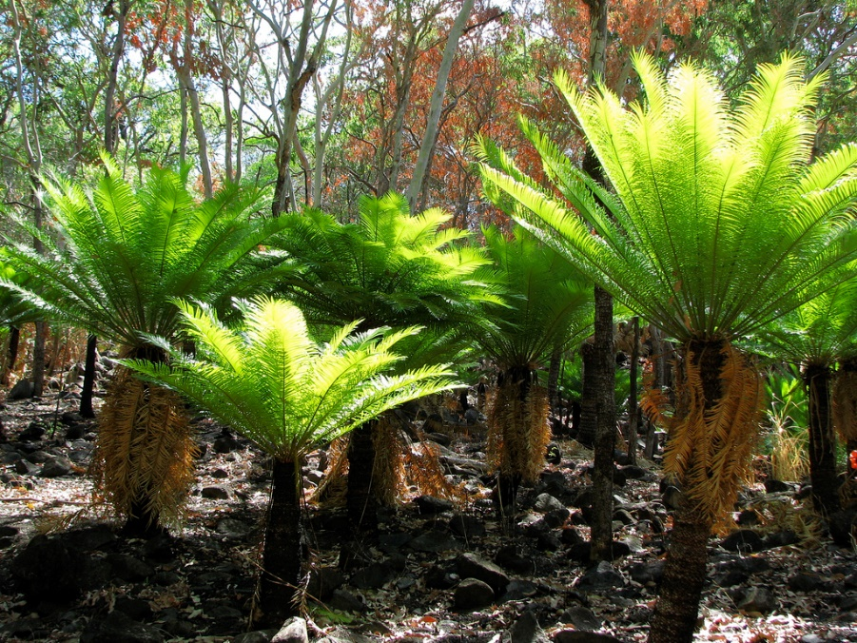
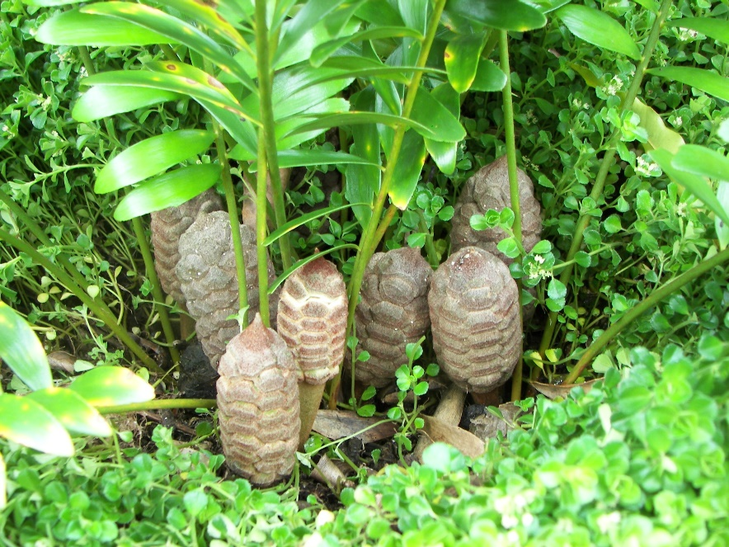
oddělení: Cycadophyta (cykasy)
čeleď: Cycadaceae
čeleď: Zamiaceae
http://www.gymnosperms.org/imgs/sv22/r/Cycadaceae_Cycas_media_36611.html
http://www.palmtalk.org/forum/index.php?/topic/50123-zamia-pygmaea-in-garden/

Slide 7
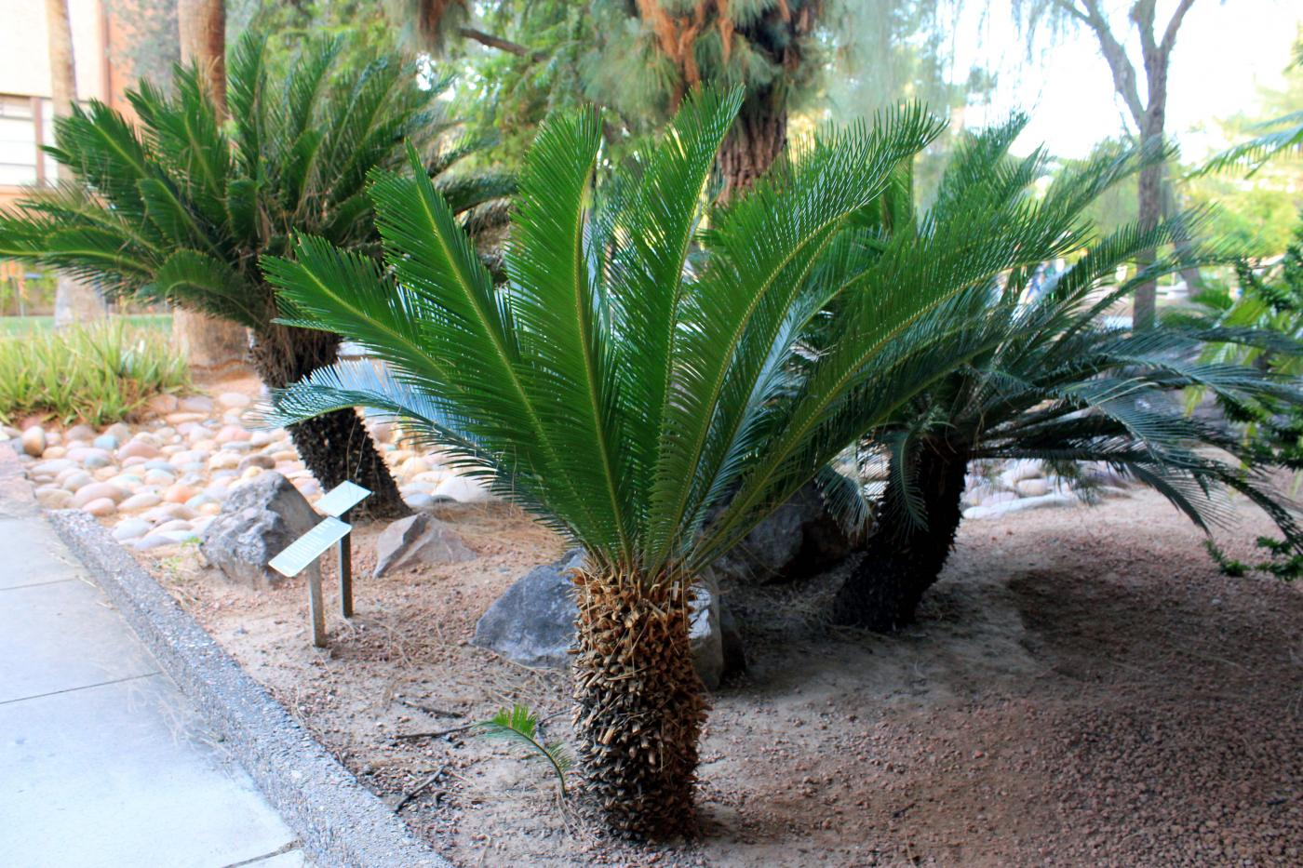
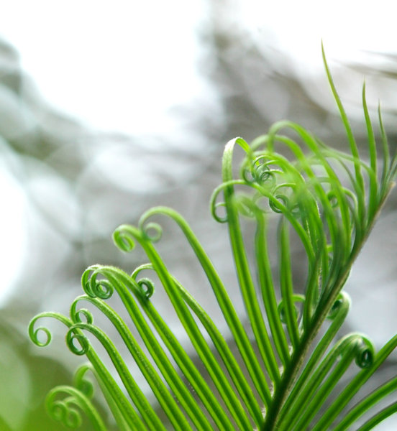
oddělení: Cycadophyta (cykasy)
vzhledem připomínají palmy
kmen převážně nevětvený, nízký, tlustý
listy nahloučeny na vrcholu kmene
  jednoduché nebo jednou až dvakrát zpeřené
  v mládí podobně jako u kapradin circinátně svinuté
http://swbiodiversity.org/seinet/taxa/index.php?taxon=17200
http://www.rgbstock.com/bigphoto/mC07dn2/Cycas+leaves

Slide 8
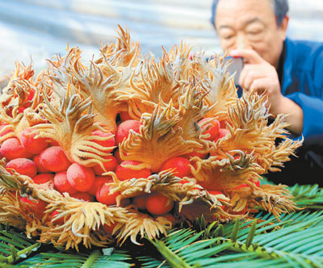
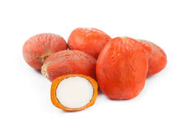
oddělení: Cycadophyta (cykasy)
recentní jen dvoudomé, fosilní i oboupohlavné
mikrosporofyly i megasporofyly sdruženy do jednopohlavných strobilů
ve tvaru šištic (Zamiaceae) nebo terminálních chocholů (Cycadaceae)
zralá semena mají dužnatou vnější vrstvu
polyciliátní spermatozoidy
https://www.dreamstime.com/stock-photo-sago-palm-latin-name-cycas-revoluta-fruit-image46606697
http://www.szdaily.com/content/2012-10/23/content_7313772.htm
Cycas taiwaniana

Slide 9
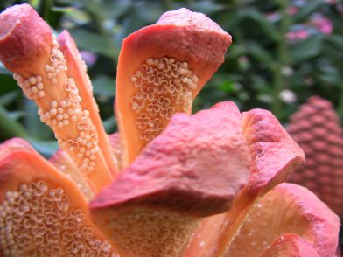
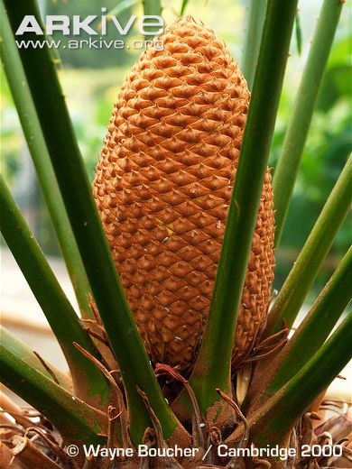
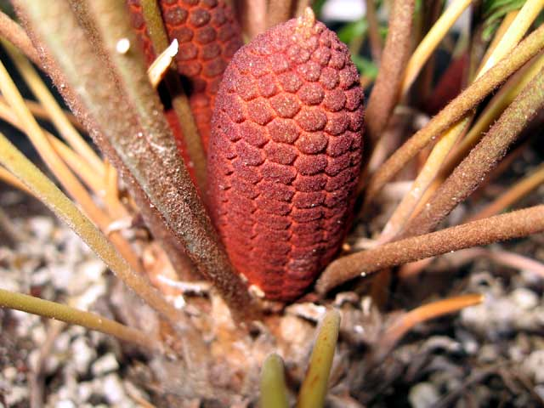
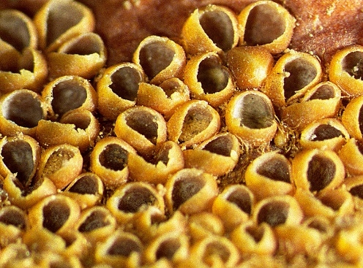
Rozmnožování cykasů ♂
mikrosporofyly v terminálních šišticích (mikrostrobilech)
na mikrosporofylech větší počet mikrosporangií
Cycas rumphii
Zamia integrifolia
http://www.pacsoa.org.au/wiki/Zamia_integrifolia

Slide 10
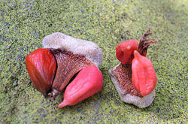
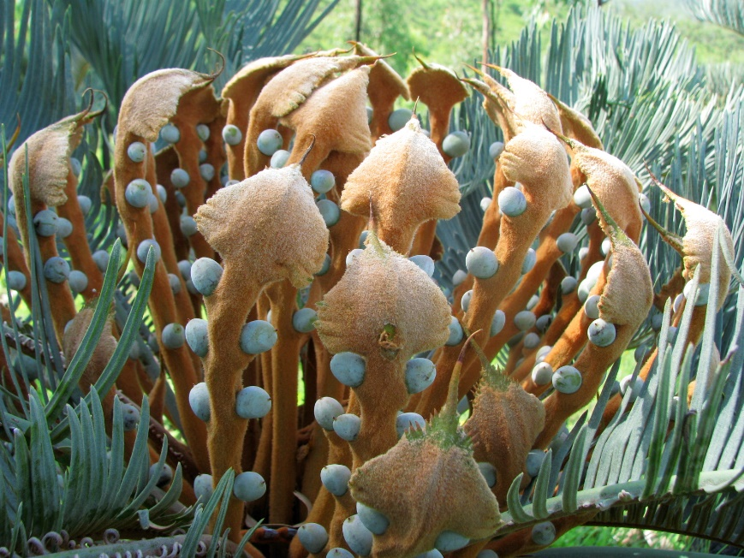
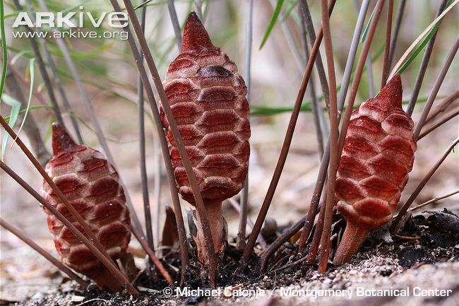
Rozmnožování cykasů ♀
Cycadaceae
megasporofyly v terminálních chocholech
větší počet vajíček („primitivní“)
Zamiaceae
megasporofyly v šišticích (megastrobilech)
vajíčka po 2 („pokročilé“)
http://thebiologyprimer.com/cycadopsida/
http://www.arkive.org/cycad/zamia-angustifolia/image-G101717.html

Slide 11
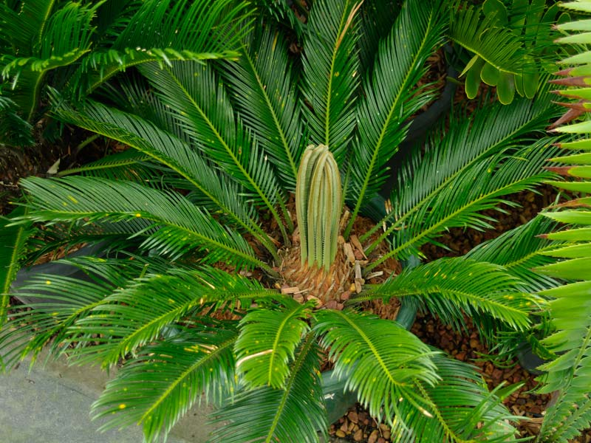
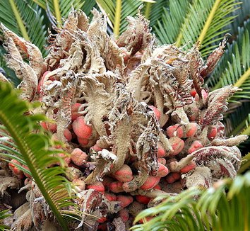
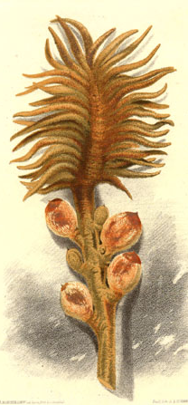
oddělení: Cycadophyta
čeleď: Cycadaceae
Cycas revoluta (cykas japonský)
trofofyly kožovité, zpeřené, lístky čárkovité, naspod podvinuté
megasporofyly plstnaté, v horní části zpeřené, nesou 4 až 8 vajíček
http://www.gardensonline.com.au/GardenShed/PlantFinder/Show_1435.aspx
http://plantlust.com/plants/6122/cycas-revoluta/

Slide 12
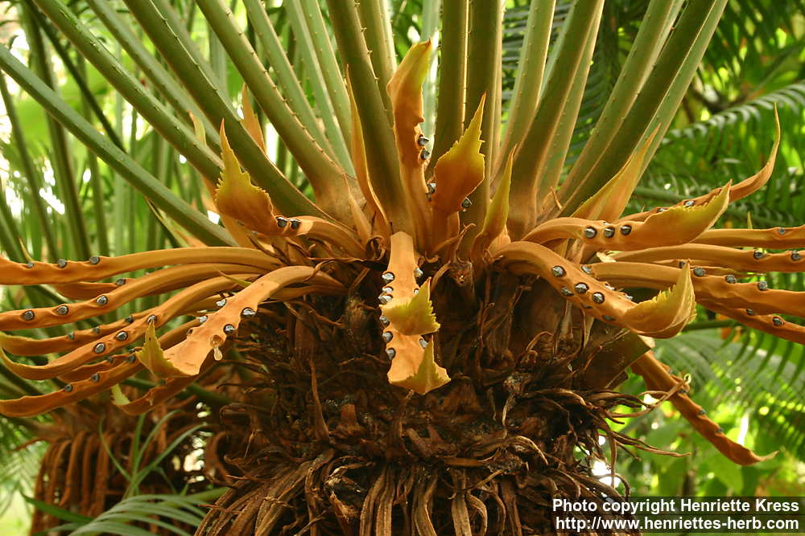
oddělení: Cycadophyta
čeleď: Cycadaceae
Cycas circinalis (cykas indický)
Megasporofyly plstnaté, nahoře kopinatě rozšířené, zubaté– nesou 4 až 8 vajíček

Slide 13
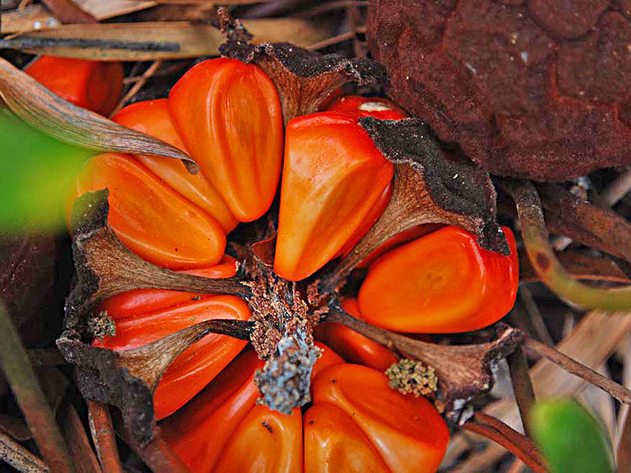
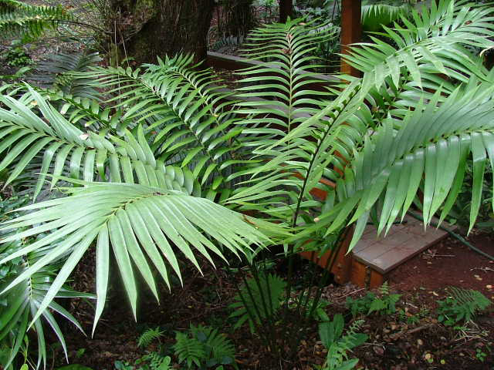
oddělení: Cycadophyta
čeleď: Zamiaceae (zamiovité, kejákovité)
Ceratozamia mexicana
Megasporofyly nesou 2 vajíčka (megasporangia)
http://www.plantsrescue.com/tag/cardboard-palm/
http://www.lundkvistpalmgarden.com/Cycads/Ceratozamia.html

Slide 14

oddělení: Ginkgophyta (jinany)
https://www.mutualart.com/Artwork/GINKGO-TREE-AND-KINGFISHER/53DA3EA30EFF7631

Slide 15

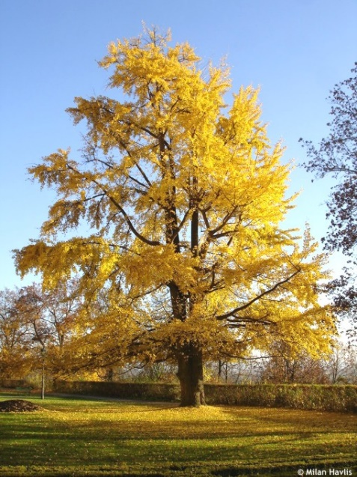
oddělení: Ginkgophyta (jinany)
čeleď: Gingkoaceae
Ginkgo biloba (jinan dvoulaločný)
dvoudomý strom
opadavé vějířovité listy s klínovitou bází a vidličnatou žilnatinou
silné brachyblasty (zkrácené větévky)
pylová láčka obsahuje polyciliátní spermatozoidy
https://www.ayurtimes.com/ginkgo-biloba/
http://www.havlis.cz/karta.php?kytkaid=582

Slide 16
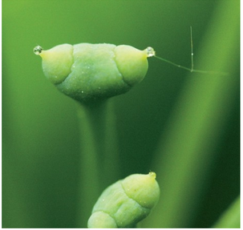
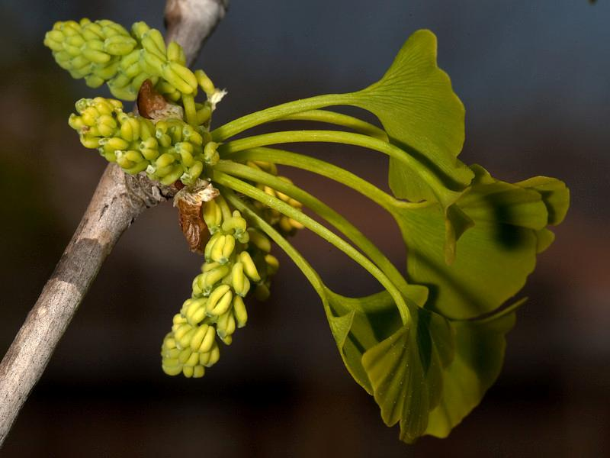
oddělení: Ginkgophyta (jinany)
megasporofyly
stopkovité
nesou 2 nahá vajíčka
obvykle jen jedno se vyvíjí ve velké kulovité semeno připomínající peckovici, další odumírá
http://blogs.nature.com/soapboxscience/2011/11/02/the-living-dinosaur
mikrosporofyly
na brachyblastech v jehnědovitých souborech
https://www.studyblue.com/notes/note/n/last-botany-practical/deck/2747550
http://www.gymnosperms.org/

Slide 17
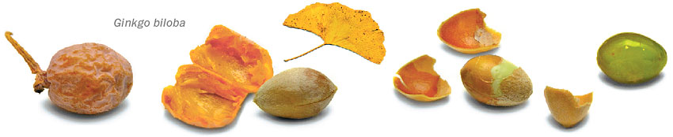
oddělení: Ginkgophyta (jinany)
zralá semena
dužnatý obal (sarcotesta)
vnitřní tvrdá vrstva (sclerotesta)
sclerotesta
pražené semeno
abortované vajíčko
http://www.washingtonpost.com/wp-srv/special/metro/urban-jungle/pages/101012.html
sarcotesta

Slide 18
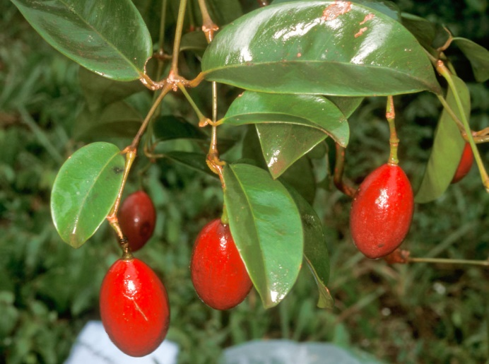
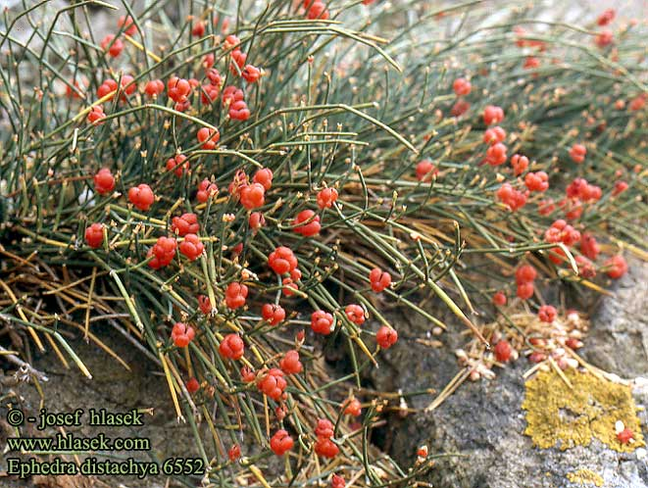
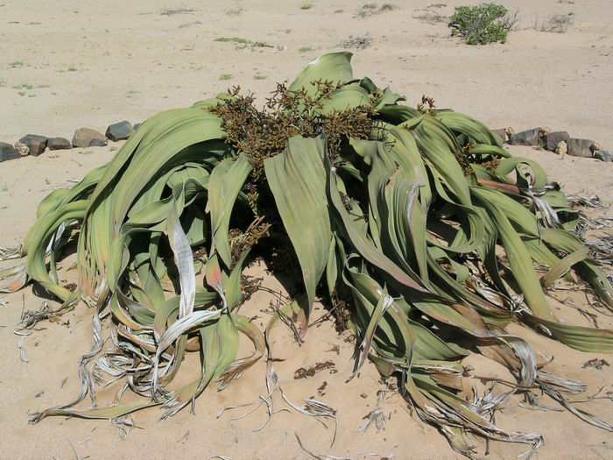
řád: Gnetales (liánovce)
jednodomé i dvoudomé dřeviny nižšího vzrůstu
3 čeledi, 3 rody
Gnetaceae
Ephedraceae
Welwitschiaceae
http://www.plantsystematics.org/imgs/dws/r/Gnetaceae_Gnetum_urens_26874.html
http://www.hlasek.com/ephedra_distachya_6552.html
http://www.biolib.cz/IMG/GAL/18226.jpg

Slide 19
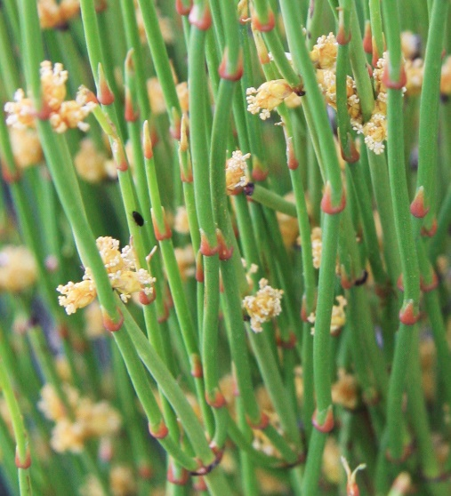
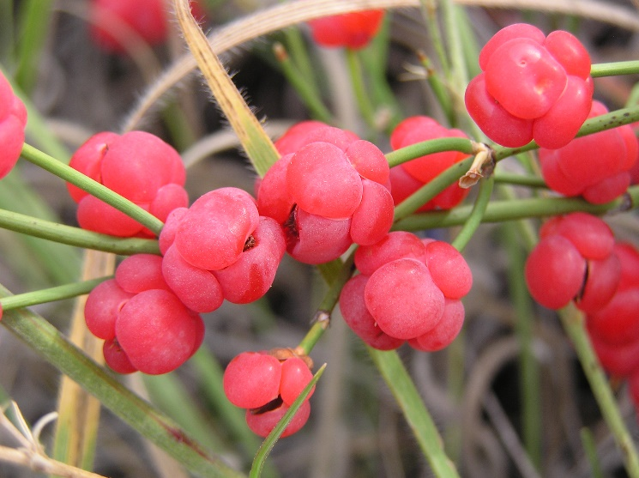
řád: Gnetales (liánovce)
čeleď: Ephedraceae (chvojníkovité)
Ephedra distachya(chvojník dvouklasý)
nízký polokeř s opadavými článkovanými větévkami
vstřícné, šupinovité listy
semena připomínají plody tisu
nejbližší lokalita na jižním Slovensku,
obsahuje alkaloid efedrin
listy
http://www.theepochtimes.com/n3/2103035-how-diet-pills-sank-a-traditional-chinese-herb-for-sinus-problems/
https://commons.wikimedia.org/wiki/File:Ephedra_distachya_(cones)_2011_1.jpg

